Slide 1
Conectividad, Fracmentación, Restauración
Sixto Angulo

Slide 2
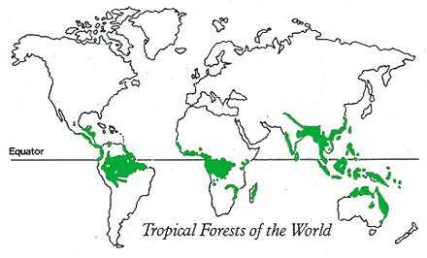
Bosques tropicales en el mundo

Slide 3
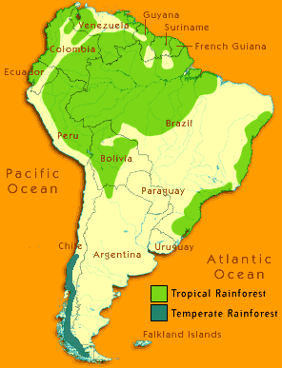

Slide 4
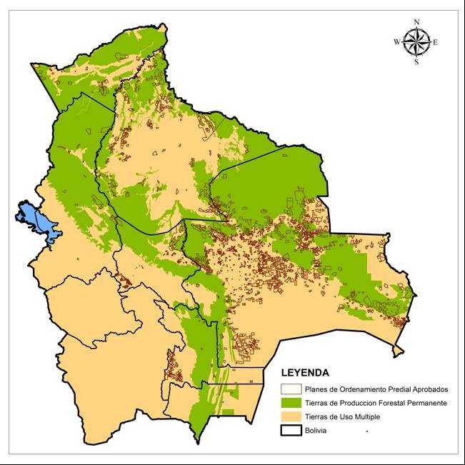
LOS BOSQUES EN BOLIVIA

Slide 5
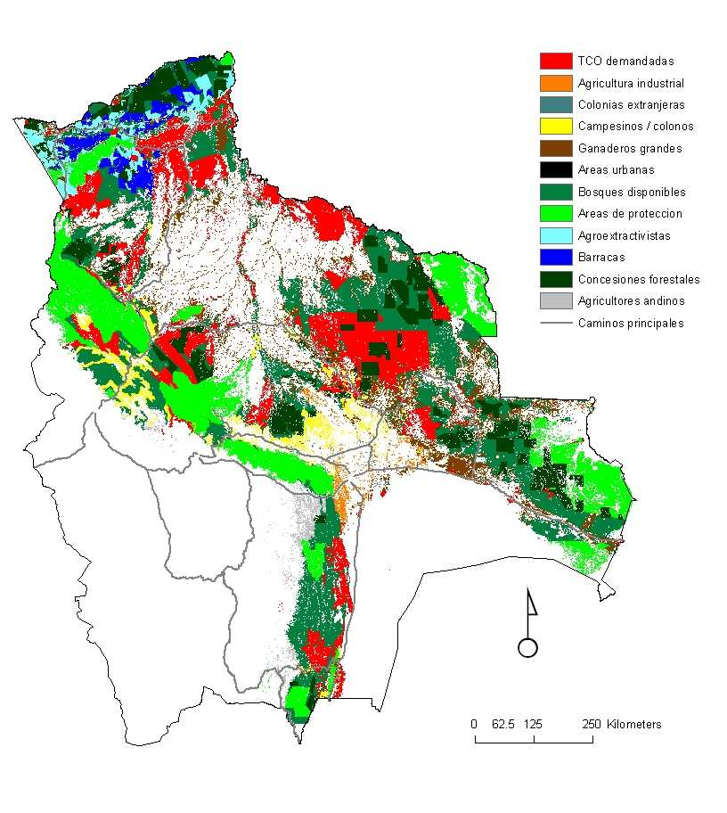
LOS BOSQUES EN BOLIVIA

Slide 6
Conectividad
Unidad de paisaje o uniones de paisaje que permiten el movimiento y, con él, el intercambio y la recolonización entre hábitats de alta calidad. Dando la oportunidad de brindar los bienes y servicios ecosistémicos.

Slide 7
Fragmentación
La fragmentación del hábitat es el proceso por el cual un área extensa de hábitat continuo es reducida y dividida en dos o más fragmentos. De este modo, la fragmentación lleva a la reducción en la cantidad del tipo de hábitat de una región y también aumenta el aislamiento de los fragmentos remanentes.

Slide 8
FRAGMENTACIÓN
Se define como fragmentación a una
interrupción en la continuidad del paisaje natural ya sea en patrones espaciales o en procesos
El proceso de fragmentación ocurre con uno o más puntos de modificación del paisaje natural, cuyo incremento lleva a una matriz artificial, en la cual los remanentes del paisaje natural se encuentran aislados unos con respecto a los otros

Slide 9
Perturbación : El conjunto de efectos acumulados en el medio natural, debidos a la interferencia humana sobre elementos de los ecosistemas [la biosfera], que se manifiestan en cambios en los patrones, los procesos, los ciclos, las tasas de cambio, las cantidades, las proporciones, o la producción de los componentes de los ecosistemas.
Impacto : Medida, tasa, índice, estimador o indicador que se conviene en utilizar para la cuantificación de las perturbaciones.

Slide 10
Restauración
Implementación de acciones o conjunto de estrategias que propicien el retorno de la conectividad de hábitat, procesos ecológicos o paisaje. Ya sean estos asistidos, o propiciando la regeneración natural.

Slide 11



Slide 12

  Protección del suelo por absorción y desviación de las radiaciones, precipitaciones y vientos;
  Conservación de la humedad y del dióxido de carbono al reducir la velocidad del viento;
  Hábitat natural, tanto para otras plantas como para los animales.

Slide 13

  Absorción, almacenamiento y generación de dióxido de carbono, oxígeno y elementos minerales;
  Absorción de aerosoles y sonidos;
  Captación y almacenamiento de agua;
  Absorción y transformación de energía radiante y termal.

Slide 14

  Almacenamiento de la energía en forma utilizable por la fitomasa; LENA
  Autorregulación y proceso regenerador de madera, corcho, fruta;
  Producción de químicos: resinas, alcaloides, aceites, látex, productos farmacéuticos, mediscinas etcétera.

Slide 15

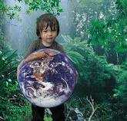
  Los bosques tropicales representa aproximadamente 50% de los bosques mundiales, desempeña un papel importantísimo en la regulación de los climas en el mundo.
En las regiones tropicales --que son 40% de la superficie terrestre se efectúa 58% de la evaporación en el ciclo global del agua.

Slide 16
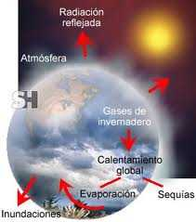

Slide 17




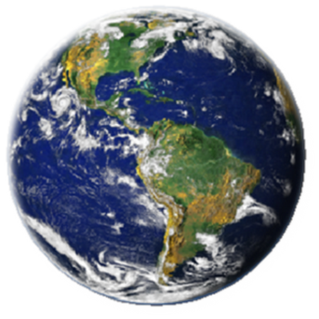
SOL
SOL
CO₂
Aumento de
temperatura
CO₂
CO₂

Slide 18

Los bosques tropicales son responsables en más de 25% de la fijación del carbono en la tierra a nivel mundial.
Estos bosques tienen además función reguladora térmica mundial.

Slide 19
